Slide 1
Level 30 erreicht
aber ohne Items wird hier nicht gefegt

Slide 2
Jetzt wird gespielt… denn der Besen gibt sich nicht von allein frei.
⭐ Spielregeln
David würfelt immer zwei Würfel:
Würfel 1 bestimmt das Spiel
Würfel 2 bestimmt das Getränk
Es wird immer gegen einen anderen Gast gespielt – niemand wird doppelt ausgewählt.
Die Spiele sind nach Schwierigkeitsgrad sortiert:
1 = superschwer,
6 = superleicht und perfekt für David zugeschnitten.
Je schwerer das Spiel, desto mehr Punkte kann David sammeln. Er muss genügend Punkte erreichen, um nach und nach seine Feg-Utensilien freizuschalten.

Slide 3
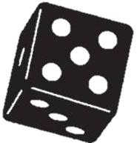
Jetzt wird gespielt… denn der Besen gibt sich nicht von allein frei.
Augen | Spielwürfel | Saufwürfel
1 | „Lets Dance“ – 6 Punkte | Shot > 30 %
2 | Lach doch mal!“ – 5 Punkte | Shot < 18 %
3 | „Blind Artist“´– 4 Punkte | 1 Schluck Bier
4 | „Wissensduell“ – 3 Punkte | 2 Schluck Bier
5 | „Den Song kenn ich“ – 2 Punkte | Beliebiges Getränk
6 | „Was kostet der Spaß?“ – 1 Punkt | Nix

Slide 4
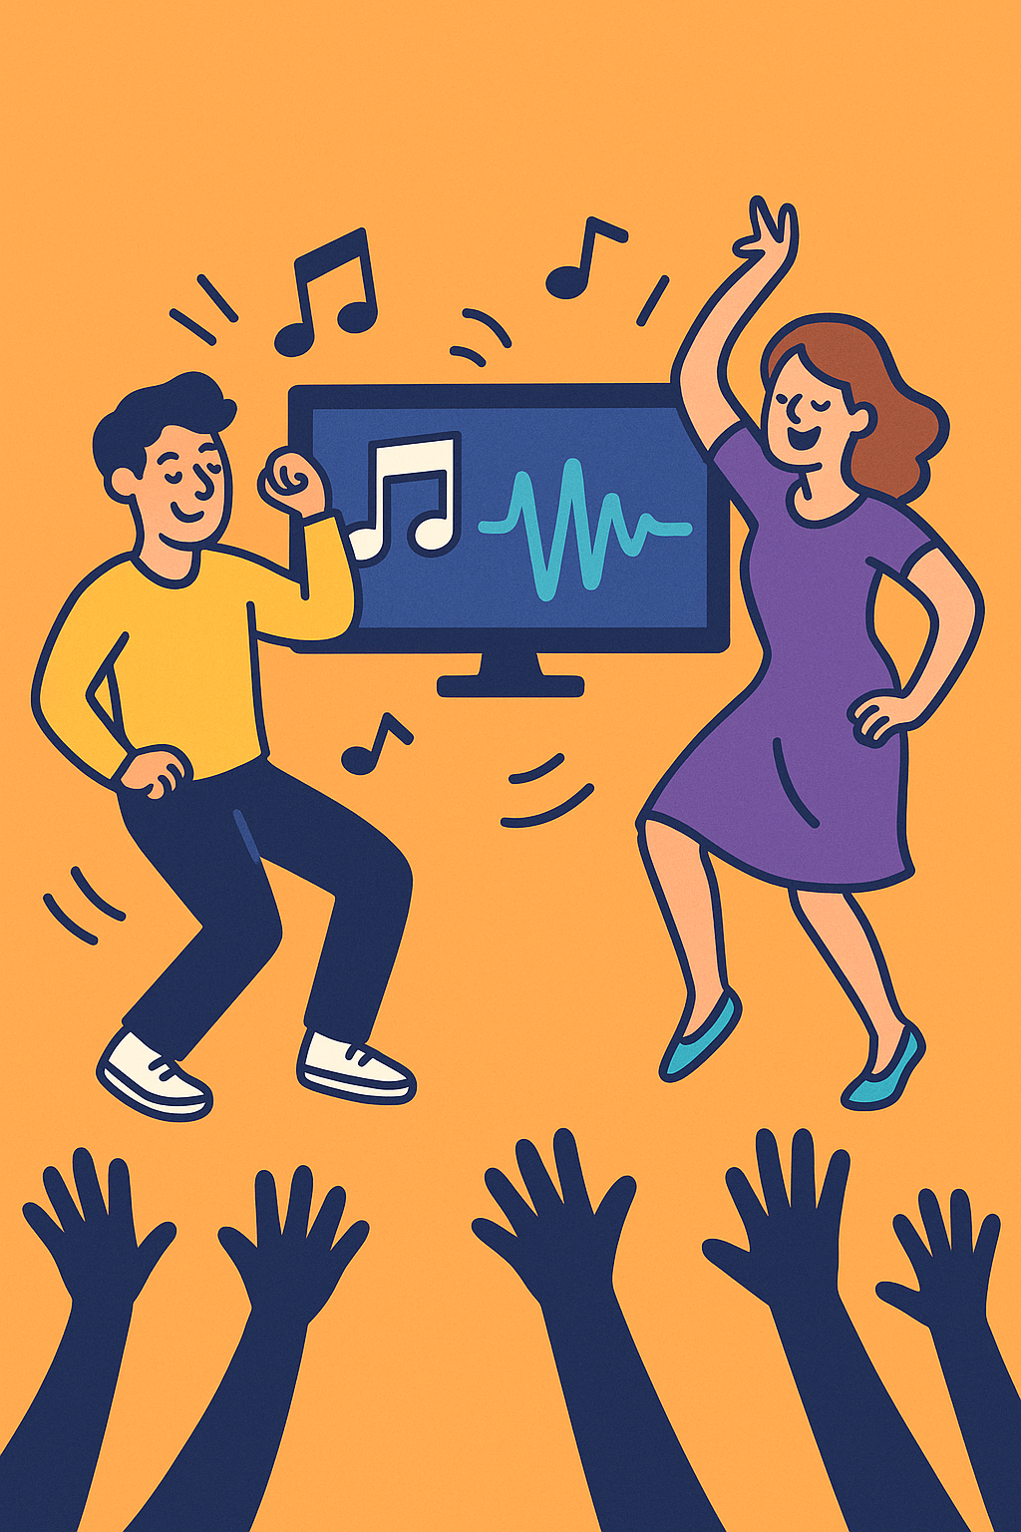
🕺 Spiel 1: „Lets Dance“
Das große Tanzduell
David tritt gegen einen Gast an.
Ich wähle ein beliebiges Lied aus.
Beide tanzen frei interpretiert zu diesem Song.
Das Publikum entscheidet den Sieger durch Applaus.
Wer den lautesten Applaus bekommt, gewinnt das Tanzduell und erhält Punkte.
Pro gewonnene Runde: 6 Punkte

Slide 5
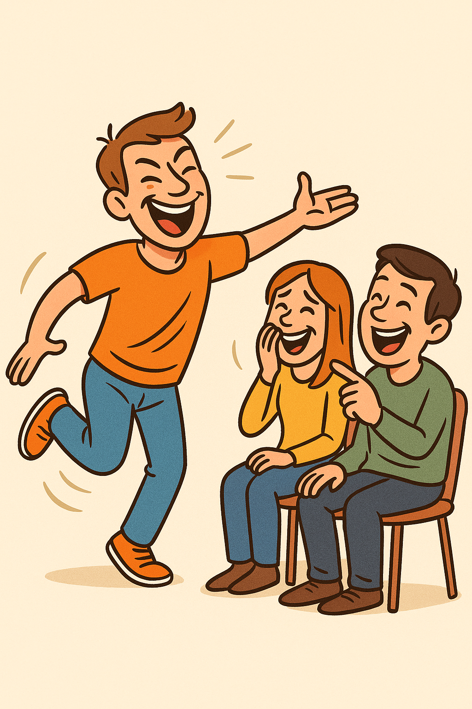
😆 Spiel 2: „Lach doch mal!“
Die ultimative Publikum-Lach-Challenge
David wählt eine oder zwei Personen aus dem Publikum aus.
Er hat eine bestimmte Zeit (60 Sekunden), um sie zum Lachen zu bringen.
Er darf alles tun: Witze erzählen, Verrenkungen, Grimassen, Tanzbewegungen – völlig frei.
Sobald mindestens eine der ausgewählten Personen lacht, gewinnt David die Runde und sammelt Punkte.
Pro gewonnene Runde: 5 Punkte

Slide 6
😆 Spiel 2: „Lach doch mal!“
1
2
3
Treffen sich zwei Jäger. Beide tot
Was ist orange und geht über die Berge? — Eine Wanderine.
Was macht ein Pirat am Computer? — Er drückt die Enter-Taste.
Wie nennt man einen Bumerang, der nicht zurückkommt? — Stock.
Was ist braun und klebt im Wald? — Ein Klebehörnchen.
Warum können Skelette schlecht lügen? — Weil man durch sie hindurchsieht.
Was macht ein Clown im Büro? — Faxen.
Warum fällt ein Apfel vom Baum? — Weil er es kann.
Was ist weiß und guckt durchs Schlüsselloch? — Ein Spannbettlaken.
Wie nennt man einen Keks, der unter einem Baum liegt? — Ein schattiges Plätzchen.
Eine Null trifft eine Acht. Sagt die Null: „Schicker Gürtel.“
Was macht ein Mathematiker im Garten? — Wurzeln ziehen.
Warum hat der Kalender keine Angst? — Seine Tage sind gezählt.
Was ist groß, grau und interessiert niemanden? — Ein irrelevanter Elefant.

Slide 7
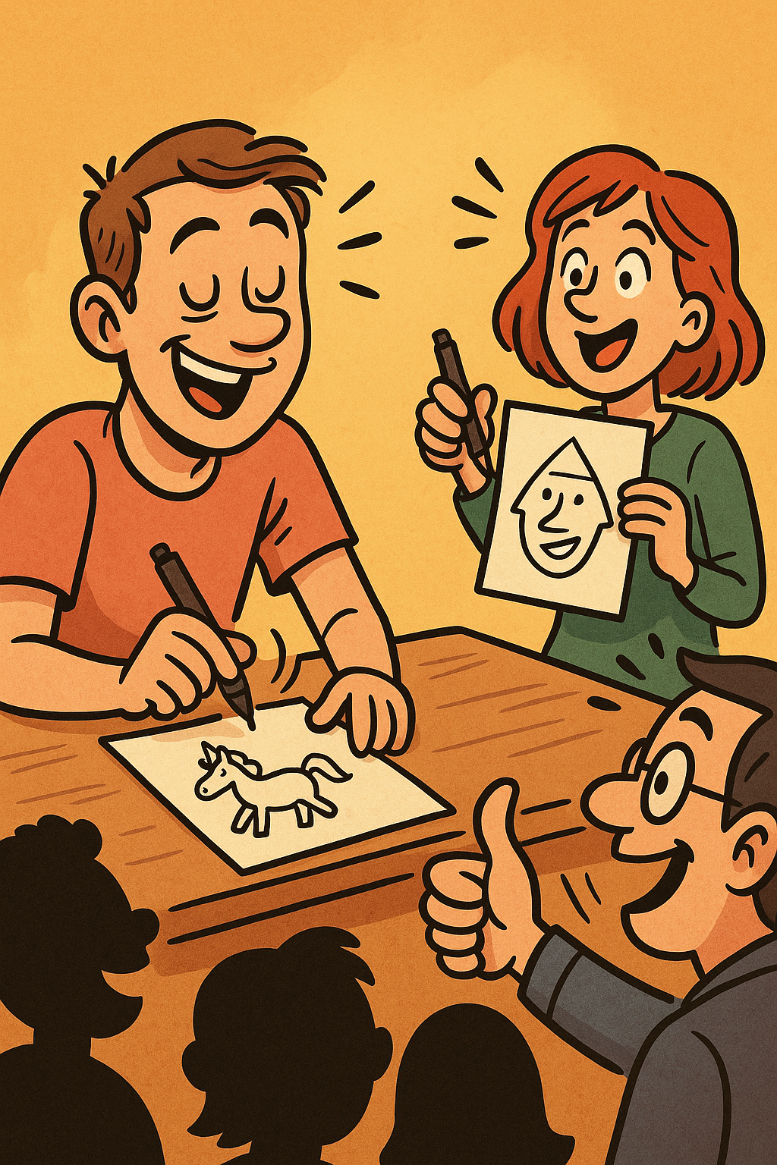
🎯 Spiel 3 – „Blind Artist“
Zeichne, was ich sage!
David und ein Gast bekommen beide ein Blatt und einen Stift.
Ich nenne spontan ein Objekt, Tier, Promi oder absurdes Ding (z. B. „Einhorn auf E-Roller“, „Helene Fischer als Superheldin“).
Beide müssen es blind zeichnen, also ohne aufs Blatt zu schauen.
Das Publikum entscheidet per Applaus, welche Zeichnung am besten (oder lustigsten) aussieht.
Pro gewonnene Runde: 4 Punkte

Slide 8
🎯 Spiel 3 – „Blind Artist“
🐱 Tierisch – aber herrlich absurd
🍔 Essen – aber völlig übertrieben
🍔 Essen – ganz simpel
Lama mit Dauerwelle
Katze im Whirlpool
Pinguin auf Rollschuhen
Hund im Piratenkostüm
Goldfisch mit Sonnenbrille
Flamingo beim Zähneputzen
Kuh, die Breakdance macht
Banane, die telefoniert
Pizza im Fitnessstudio
Donut mit Muskelarmen
Kartoffel im Fallschirm
Hotdog, der einem wegrennt
Pizza
Apfel
Banane
Eis

Slide 9
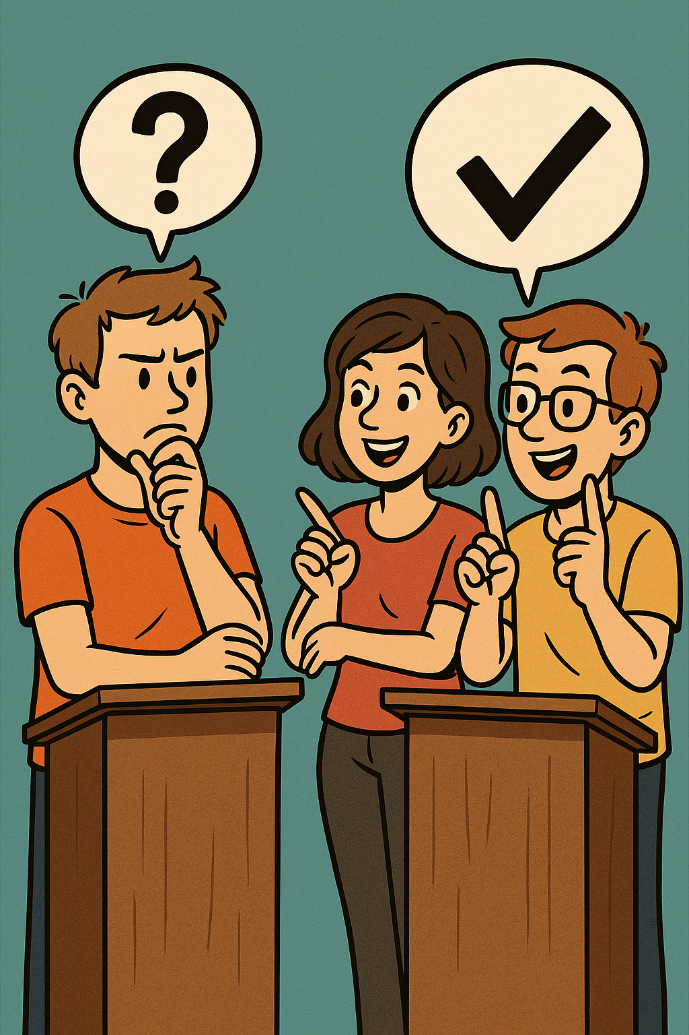
🎯 Spiel 4 – „Wissensduell“
David vs. Publikum – Das große Quiz-Battle
David wählt zwei Personen aus dem Publikum, die gemeinsam gegen ihn antreten.
Ich stelle verschiedene Quiz- und Wissensfragen (Allgemeinwissen, Fun Facts, Schätzfragen, alles möglich).
Beide Teams dürfen sich kurz beraten und dann ihre Antwort geben.
Wer mehr Fragen richtig beantwortet, gewinnt die Runde.

Slide 10
🎯 Spiel 4 – „Wissensduell“
Frage
antwort
Welcher Planet ist der heißeste im Sonnensystem
Was ist das meistverkaufte Getränk der Welt nach Wasser – und nein, Bier ist es leider nicht?
Wie nennt man die Wissenschaft vom Wetter
Welches Tier schläft am Tag nur 2 Stunden und ist damit produktiver als jeder Mensch?
Welche Stadt ist die meistbesuchte der Welt – obwohl dort fast nie jemand pünktlich ankommt?
Welche Sprache hat weltweit die meisten Muttersprachler
Wie viele Kontinente hat die Erde
Welcher Planet hat den berühmtesten Ring – obwohl er nicht mal Geburtstag hat?
Wie viele Knochen hat ein erwachsener Mensch
Wie heißt das größte Land der Erde – gemessen an der Fläche
Welcher Vogel kann rückwärts fliegen
Welche chemische Formel hat Kochsalz
Welches Tier hat das stärkste Gift der Welt
Welche Stadt liegt auf zwei Kontinenten gleichzeitig
Welche Meerestiefe ist am tiefsten
Venus
Tee
Meteorologie
Giraffe
Bangkok.
Mandarin-Chinesisch.
7
Saturn
206
Russland
Kolibri
NaCl
Pfeilgiftfrosch
Istanbul
Marianengraben

Slide 11
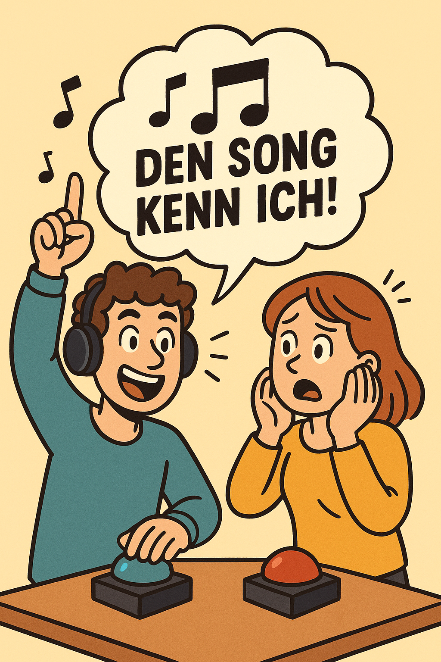
🎵 Spiel 5: „Den Song kenn ich“
Das blitzschnelle Song-Erkennungsduell
David tritt gegen einen zufällig ausgewählten Gegner aus dem Publikum an.
Ich spiele einen Song an.
Wer als Erstes den Songtitel errät, gewinnt die Runde.
Es reicht, nur den Titel zu nennen – Interpret ist nicht nötig.
Der Schnellere sammelt Punkte für das Freischalten der Feg-Utensilien.
Pro gewonnene Runde: 2 Punkte

Slide 12
🎵 Spiel 5: „Den Song kenn ich“
1
2
3
„Billie Jean“ – Michael Jackson
„Dancing Queen“ – ABBA
„Shape of You“ – Ed Sheeran
„Atemlos“ – Helene Fischer
„Marmor, Stein und Eisen bricht“ – Drafi Deutscher
„Sonne“ - Rammsetin
„Poker Face“ – Lady Gaga
„Levitating“ – Dua Lipa
„Shake It Off“ – Taylor Swift
„Sorry“ – Justin Bieber
„No Tears Left to Cry“ – Ariana Grande
„Rhythm Is a Dancer“ – Snap!
„Beat It“ – Michael Jackson
„loose Yourself“ – Eminem
50 Cent – „In Da Club“
„ Win the Race“ - Modern Talking

Slide 13
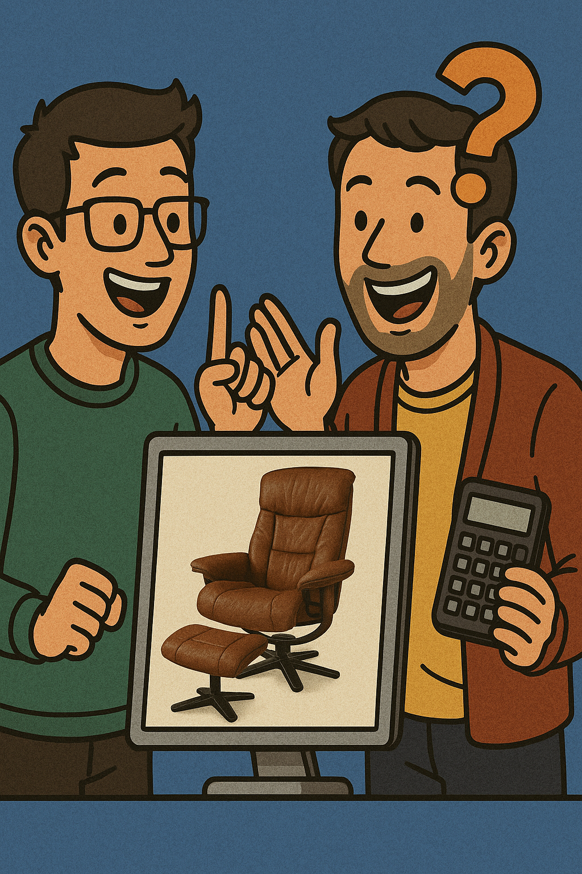
🛒 Spiel 6: „Was kostet der Spaß?“
Das große Kleinanzeigen-Schätzduell Spielprinzip
David tritt gegen einen Gast an.
Es wird ein echtes Ebay-Kleinanzeigen-Inserat angezeigt.
Beide müssen den Preis schätzen.
Wer näher dran ist, gewinnt die Runde und holt Punkte.
Pro gewonnene Runde: 1 Punkt

